Slide 1
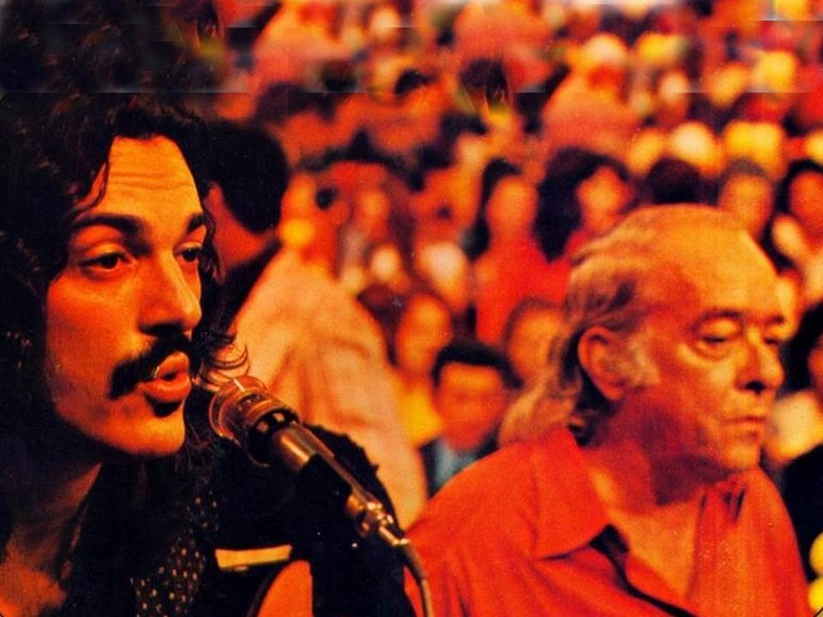

Ligue o SOM
A
Tonga
da
Mironga
do
Cabuletê
Slide Automático

Slide 2
Toquinho e
Vinicius de Moraes

Slide 3
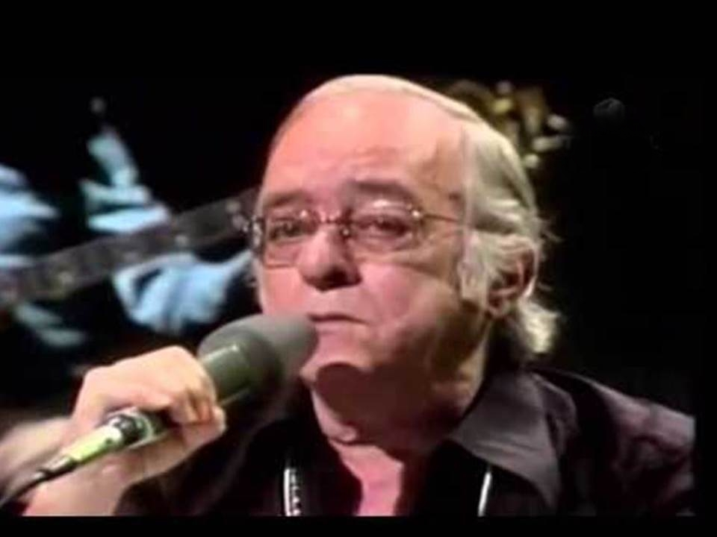

Slide 4
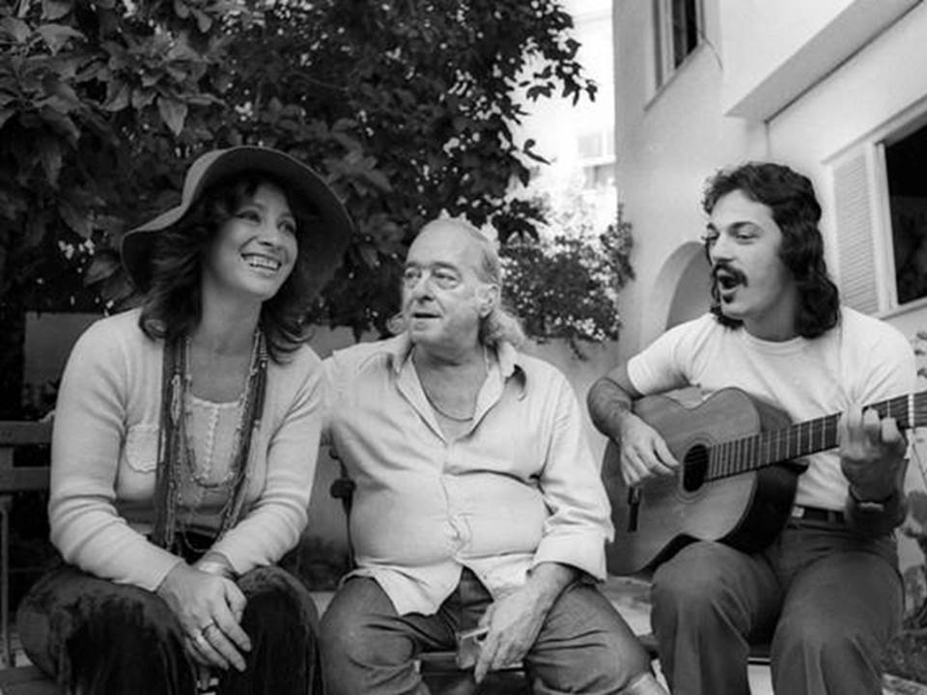

Slide 5
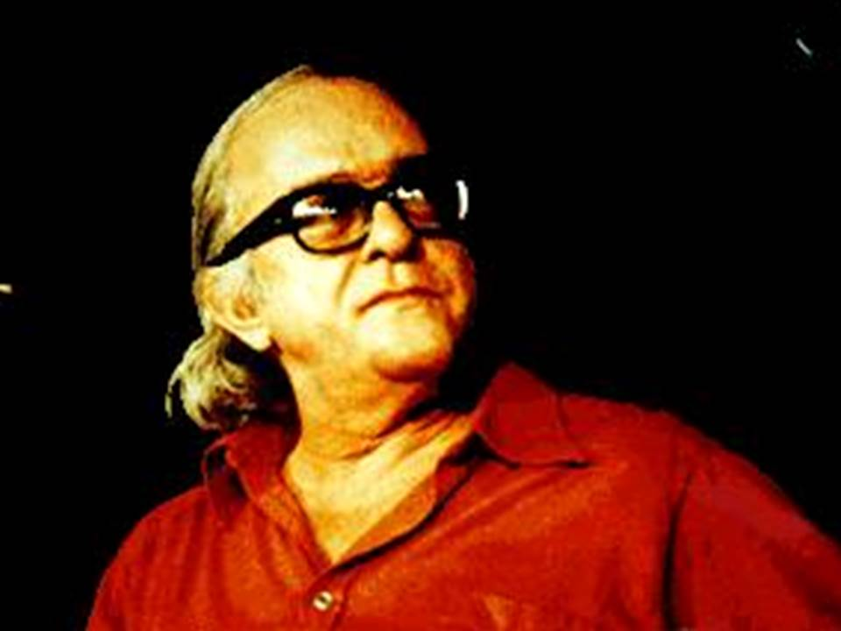

Slide 6
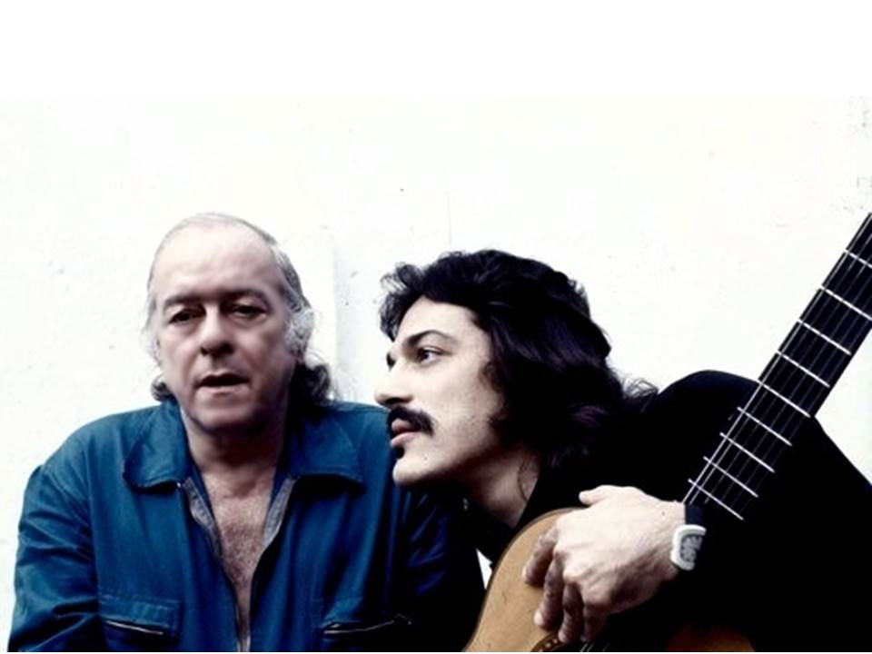

Slide 7
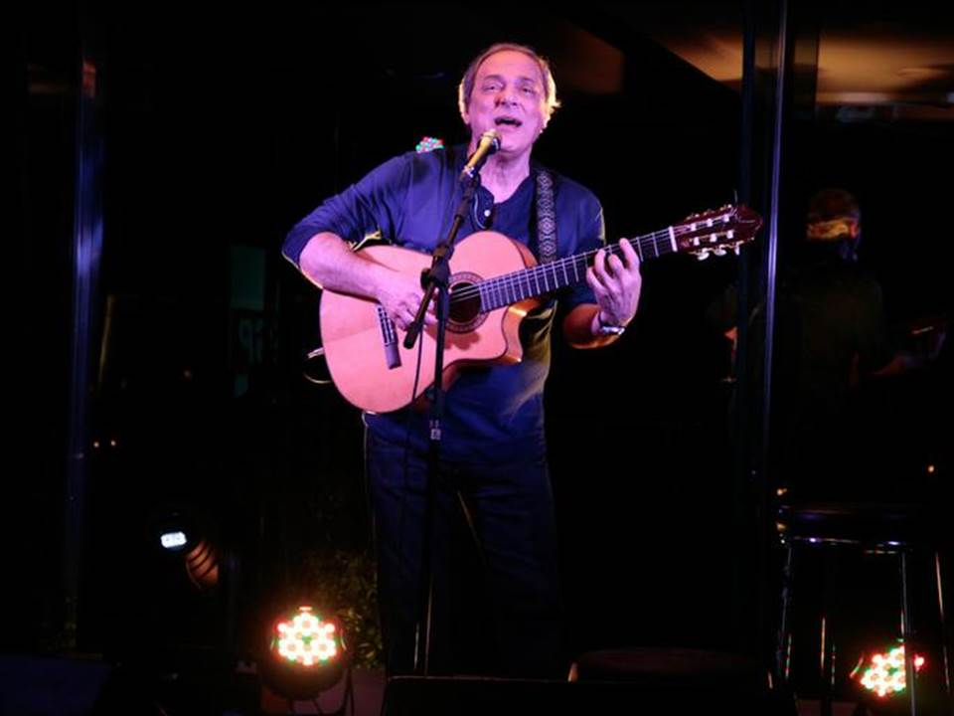

Slide 8
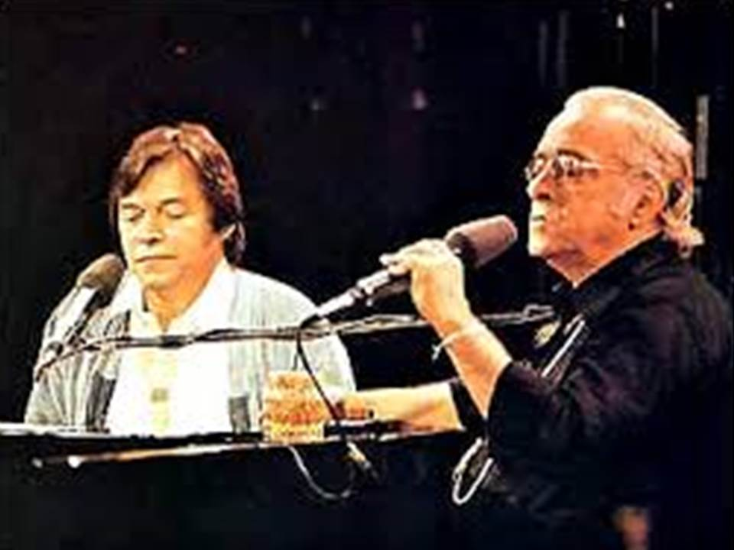

Slide 9
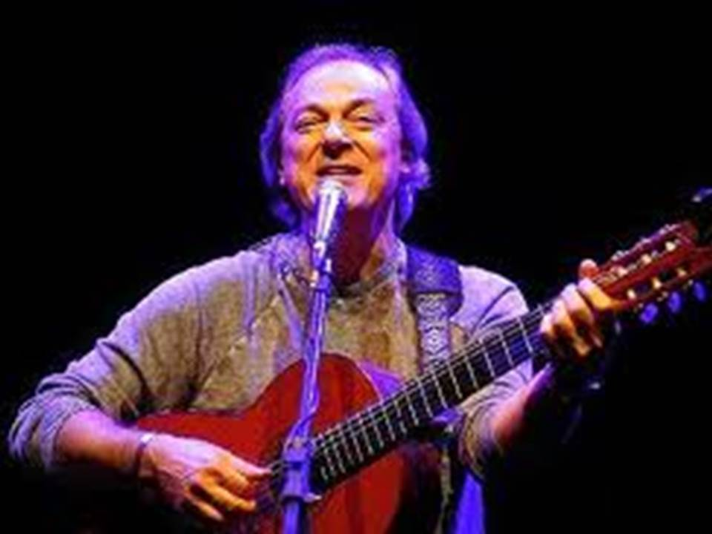

Slide 10
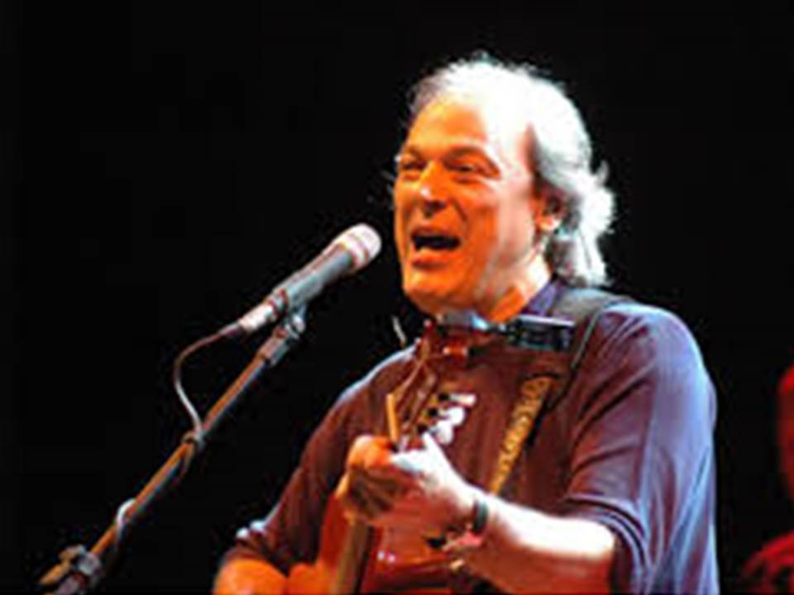

Slide 11
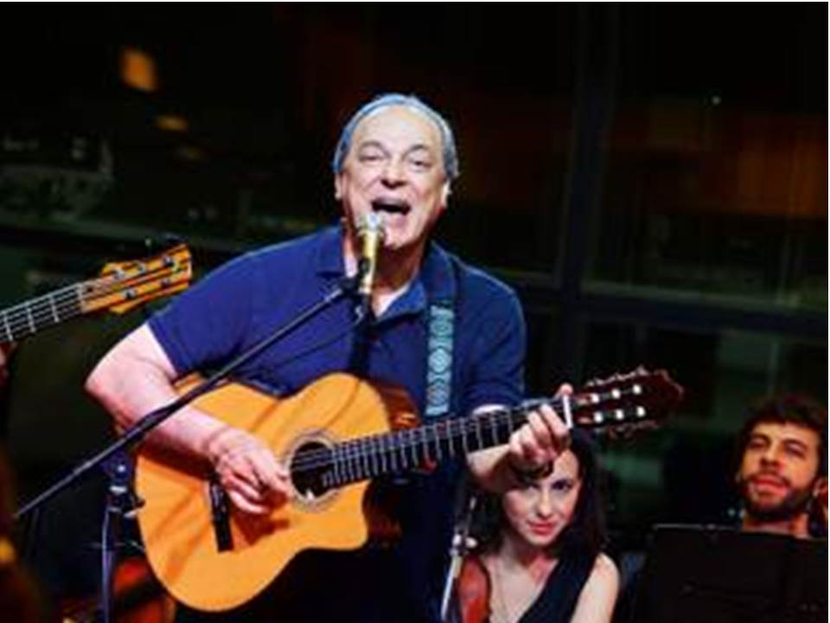

Slide 12
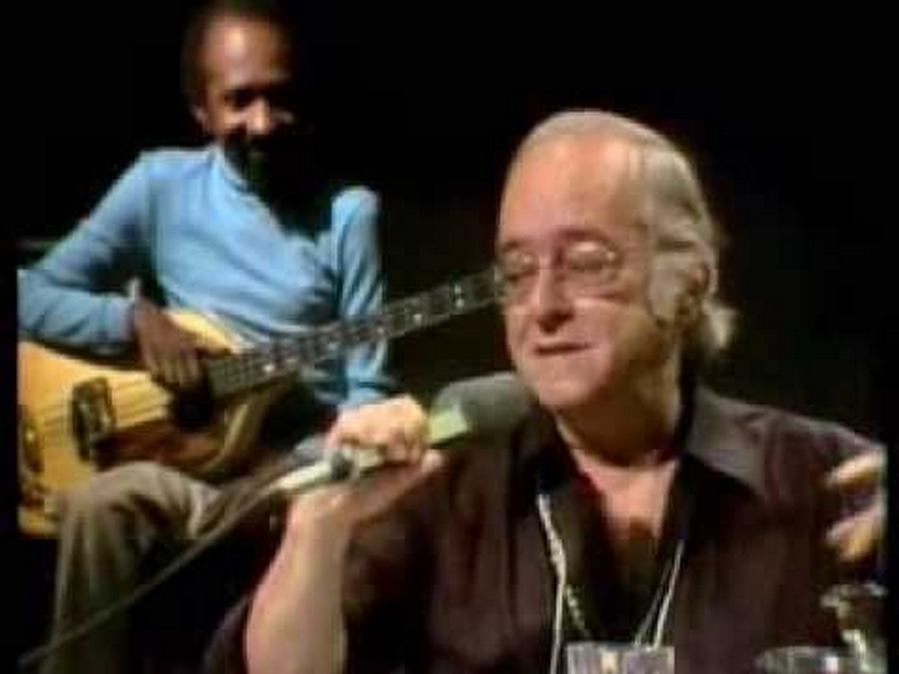

Slide 13
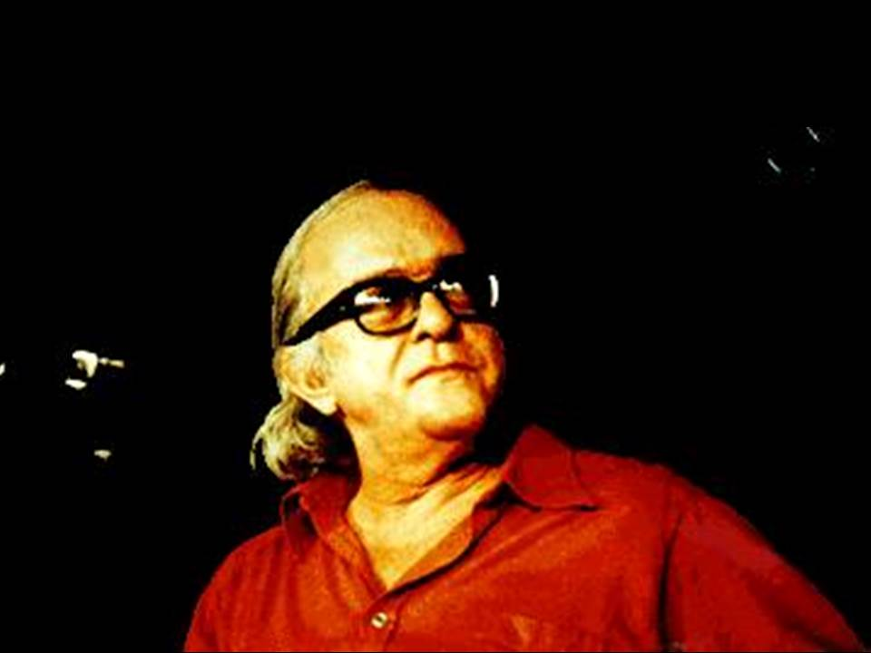
Eu caio de bossa
eu sou quem eu sou

Slide 14
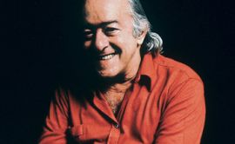
Eu saio da fossa
xingando em nagô

Slide 15
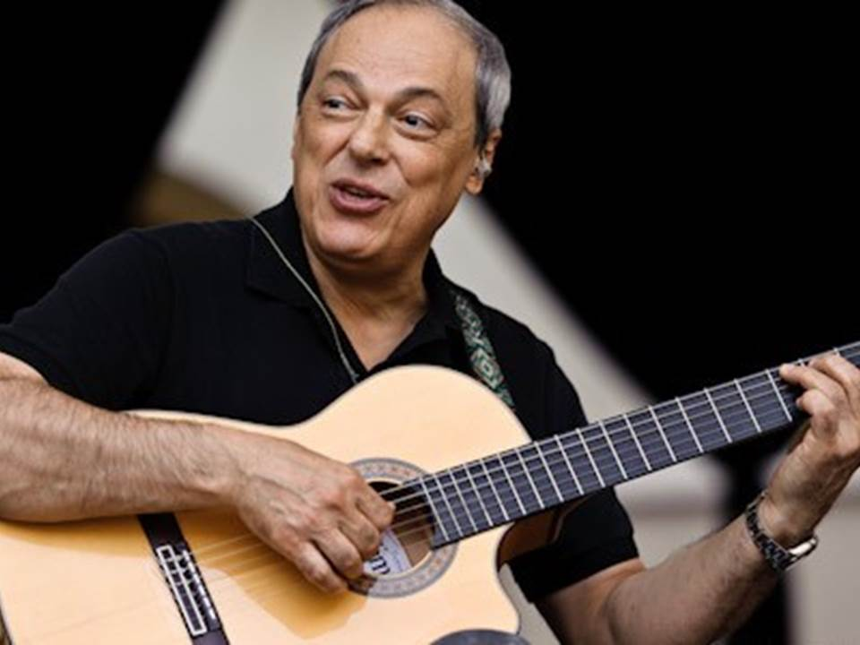
Você que ouve e não fala
Você que olha e não vê

Slide 16
Eu vou lhe dar uma pala
Você vai ter que aprender

Slide 17
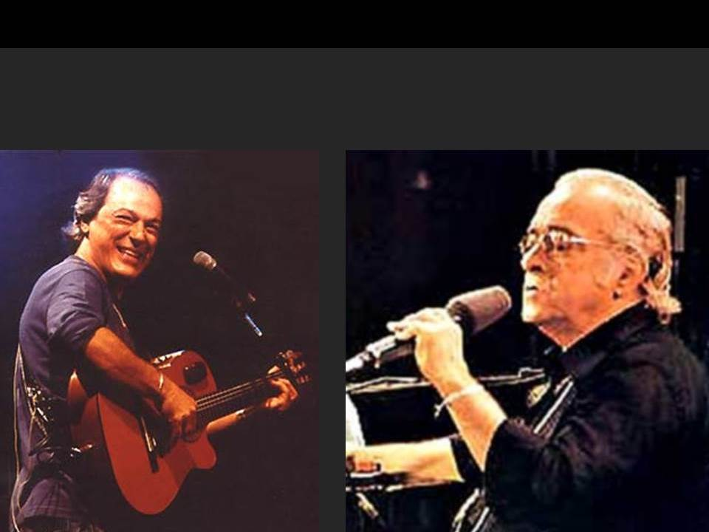
A tonga da mironga do cabuletê
A tonga da mironga do cabuletê
A tonga da mironga do cabuletê

Slide 18
A tonga da mironga do cabuletê
A tonga da mironga do cabuletê

Slide 19
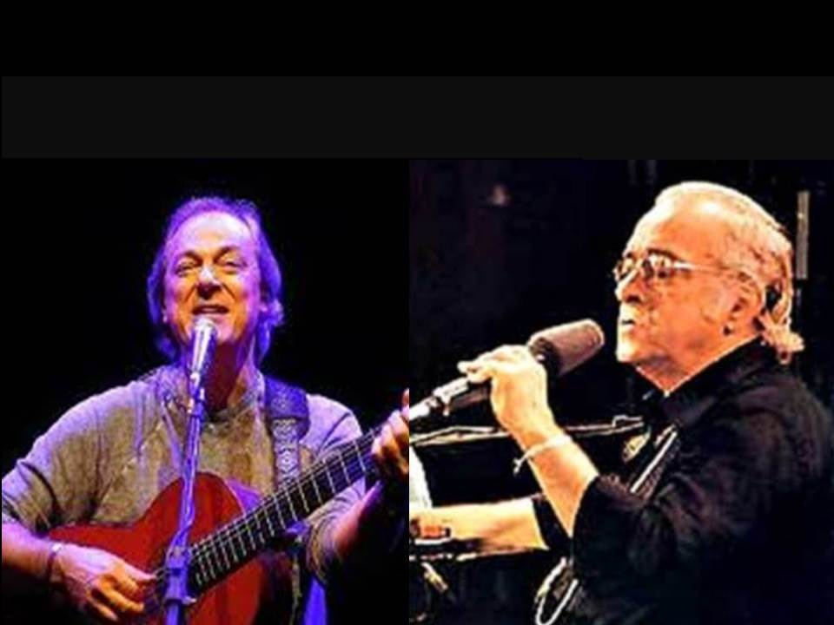
Eu caio de bossa
eu sou quem eu sou

Slide 20
Eu saio da fossa
xingando em nagô

Slide 21
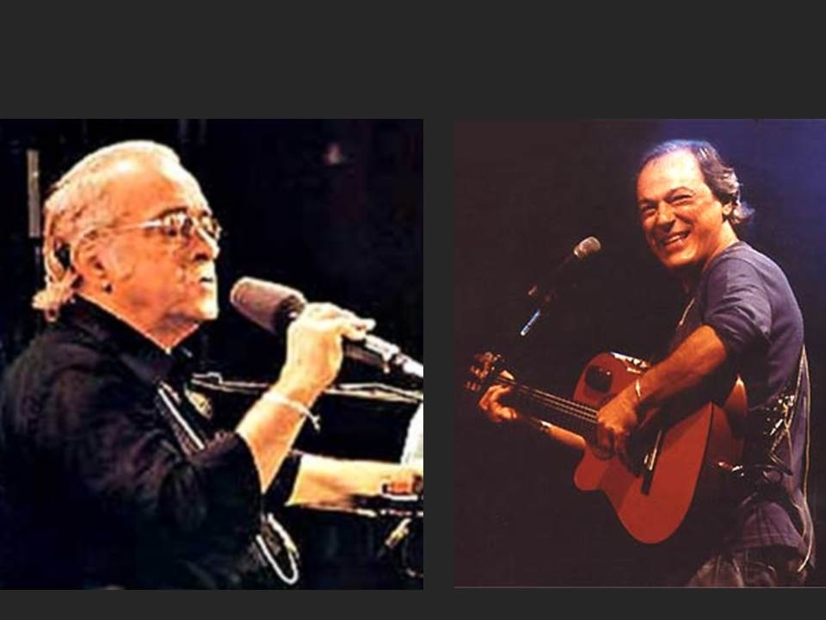
Você que lê e não sabe
Você que reza e não crê

Slide 22
Você que entra e não cabe
Você vai ter que viver

Slide 23
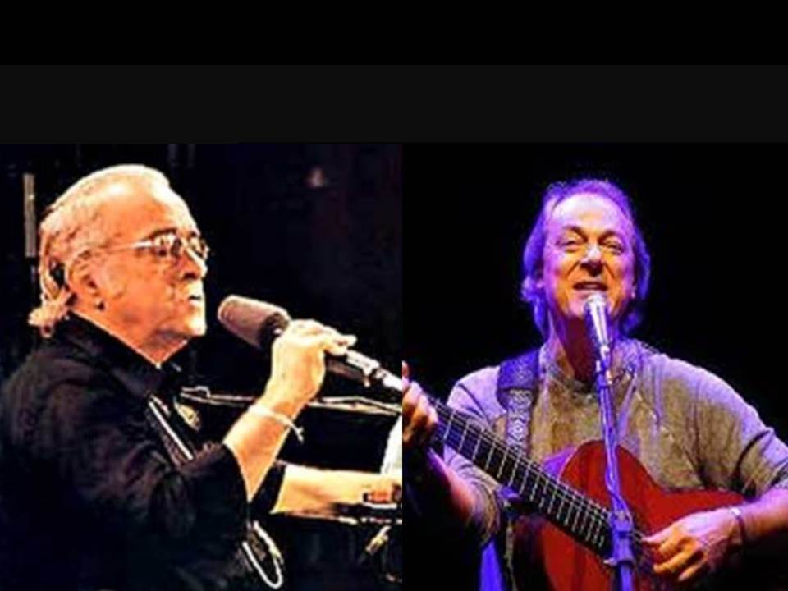
Na tonga da mironga do cabuletê
Na tonga da mironga do cabuletê
Na tonga da mironga do cabuletê

Slide 24
Na tonga da mironga do cabuletê
Na tonga da mironga do cabuletê

Slide 25
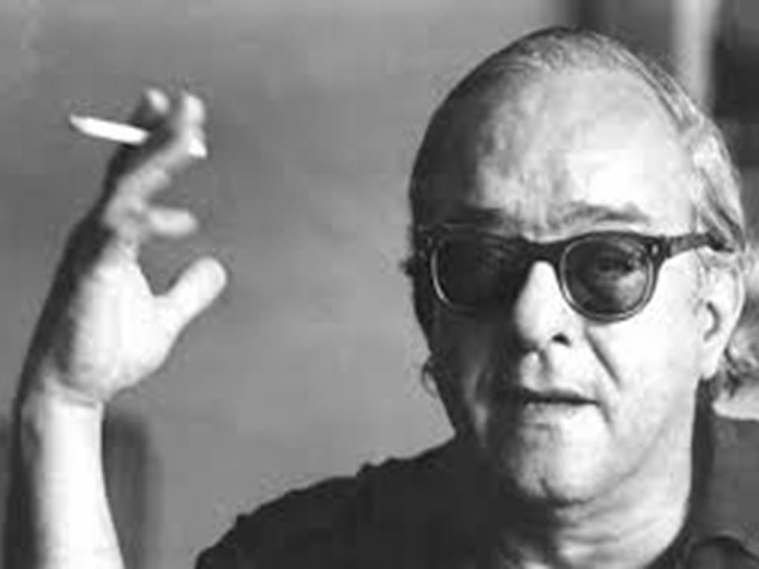

Slide 26
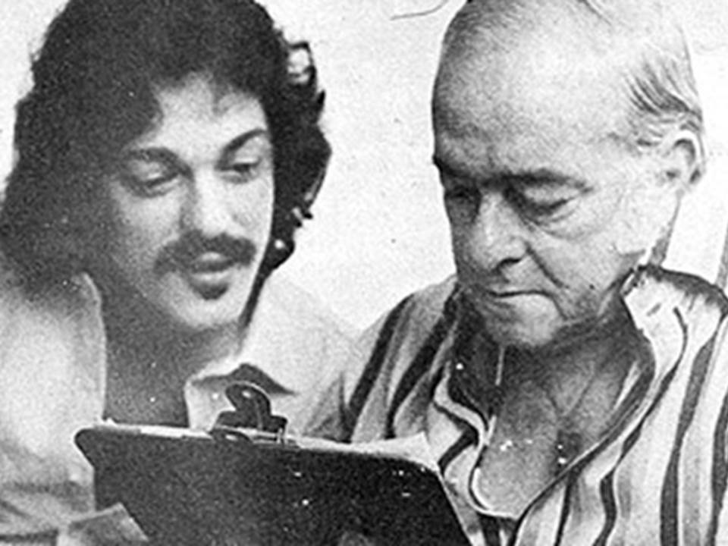

Slide 27
Você que fuma e não traga
E que não paga pra ver

Slide 28
Vou lhe rogar uma praga
Eu vou é mandar você

Slide 29
Pra tonga da mironga do cabuletê
Pra tonga da mironga do cabuletê
Pra tonga da mironga do cabuletê

Slide 30
Pra tonga da mironga do cabuletê
Pra tonga da mironga do cabuletê

Slide 31
Fonte: Vinicius de Moraes
O Poeta da Paixão: uma Biografia. São Paulo:
Companhia das Letras, 1994.
Mais informações entre no endereço abaixo.
http://portrasdaletra.blogspot.com.br/2007/04/tonga-da-mironga-do-cabulet.html

Slide 32
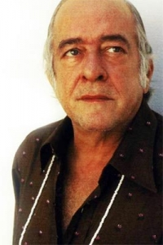
F I M
Campinas, 15/03/2014
WWW.SERGRASAN.COM/REINALDOSLIDES

